Slide 1
TRƯỜNG TIỂU HỌC NGŨ HÙNG
CHÀO MỪNG CÁC EM ĐẾN VỚI
TIẾT HỌC NGÀY HÔM NAY!
Giáo viên: Phạm Thị Huệ

Slide 2


KHỞI ĐỘNG
Bạn Đức Minh có nhiều tệp ảnh, nhạc, video,… phục vụ cho việc học tập và giải trí. Em hãy gợi ý cho bạn Đức Minh tạo cây thư mục để tổ chức lưu trữ các tệp này.

Slide 3


Bạn Minh nên tạo hai thư mục lớn là Giải trí và Học tập.
Trong mỗi thư mục đó lại có các thư mục riêng.

Slide 4
Giải trí
Ảnh
Nhạc
Video
Chứa các tệp ảnh.
Chứa các tệp nhạc.
Chứa các tệp video.

Slide 5
Học tập
Phần mềm soạn thảo
Phần mềm trình chiếu
Chứa các tệp văn bản.
Chứa các tệp trình chiếu.

Slide 6
C2. CÂY THƯ MỤC VÀ TÌM KIẾM TỆP
TRÊN MÁY TÍNH
BÀI 1: THỰC HÀNH
TẠO CÂY THƯ MỤC

Slide 7
NỘI DUNG BÀI HỌC
1
Sơ đồ tổ chức cây thư mục
2
Thực hành tạo thư mục

Slide 8
1
SƠ ĐỒ TỔ CHỨC CÂY THƯ MỤC

Slide 9

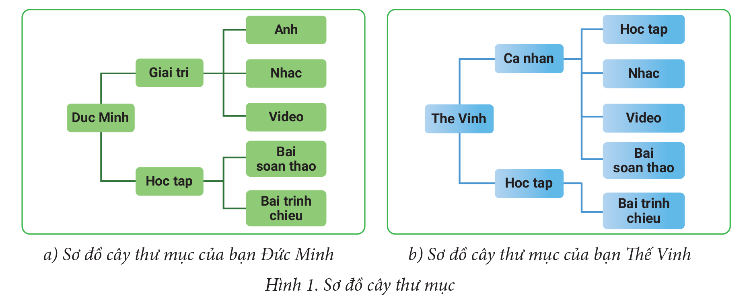

Thảo luận nhóm
Bạn Đức Minh và bạn Thế Vinh đã lưu trữ các tệp của mình theo hai sơ đồ cây thư mục như ở Hình 1. Theo em, cách tổ chức lưu trữ của bạn nào giúp phân loại và tìm được tệp dễ dàng hơn?

Slide 10
Sơ đồ cây thư mục của bạn Thế Vinh
Tệp trong thư mục Bai soan thao cũng có thể nằm trong thư mục Hoc tap.
Gây khó khăn khi tìm kiếm tệp
Thư mục Hoc tap là thư mục con của cả thư mục The Vinh lẫn Ca nhan.
Sơ đồ cây thư mục của bạn Đức Minh hợp lí hơn

Slide 11
Hợp lí.
Chưa hợp lí.

Slide 12
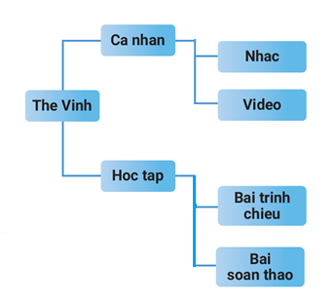

Slide 13
GHI NHỚ
Việc tổ chức, sắp xếp các tệp và thư mục trên máy tính một cách hợp lí trên máy tính sẽ thuận tiện trong việc tìm kiếm.

Slide 14
2
THỰC HÀNH
TẠO THƯ MỤC

Slide 15


Slide 16


Nêu các bước tạo thư mục Duc Minh là thư mục con của ổ đĩa D.

Slide 17
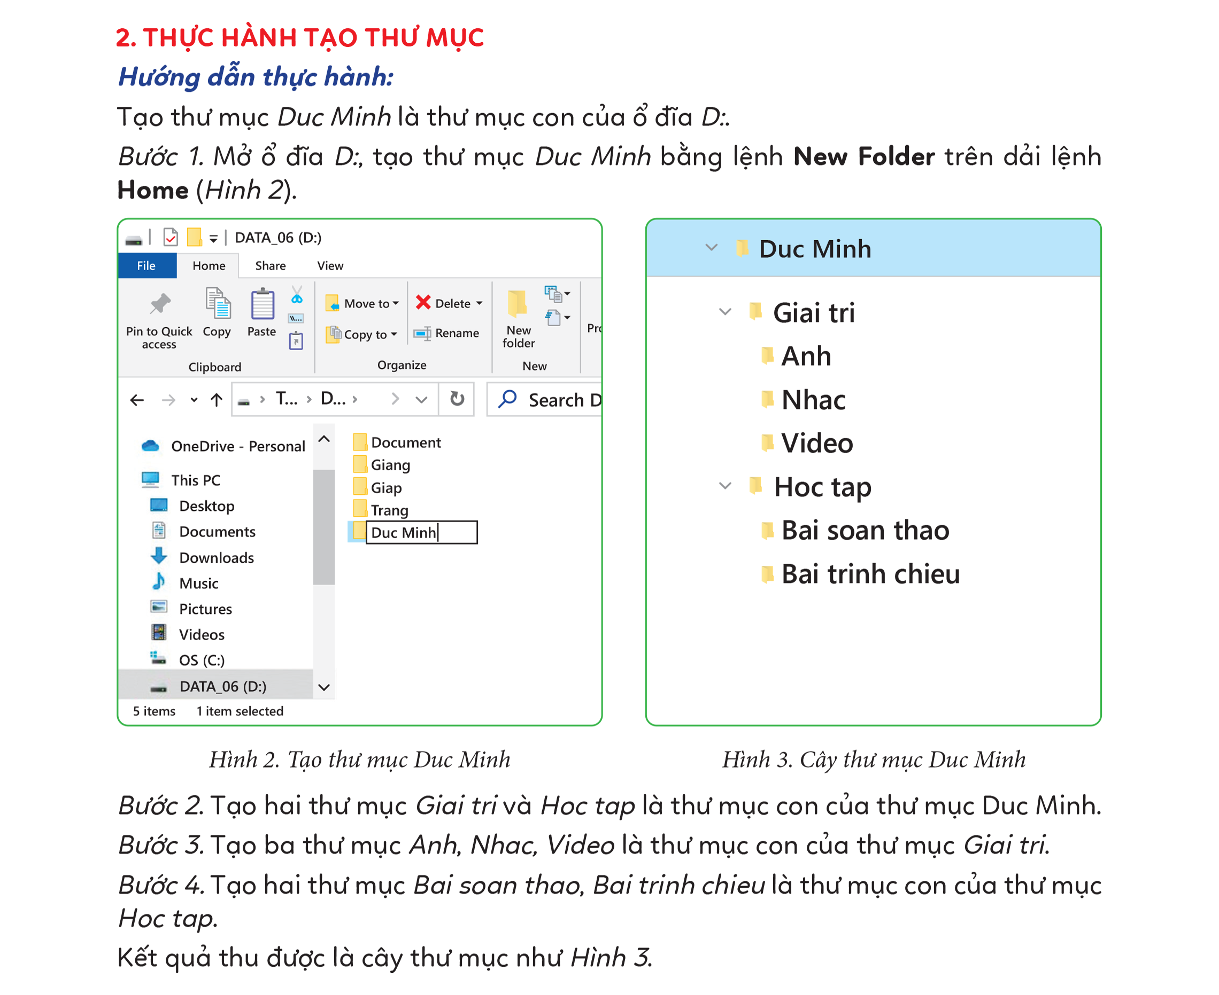

Trả lời
  Bước 1. Mở ổ đĩa D, tạo thư mục Duc Minh bằng lệnh New Folder trên dải lệnh Home.
  Bước 2. Tạo hai thư mục Giai tri và Hoc tap là thư mục con của thư mục Duc Minh.

Slide 18
Trả lời
  Bước 3. Tạo ba thư mục Anh, Nhac, Video là thư mục con của thư mục Giai tri.
  Bước 4. Tạo hai thư mục Bai soan thao, Bai trinh chieu là thư mục con của thư mục Hoc tap.

Slide 19
Bước 1. Mở ổ đĩa D, tạo thư mục Duc Minh bằng lệnh New Folder trên dải lệnh Home.
Bước 2. Tạo hai thư mục Giai tri và Hoc tap là thư mục con của thư mục Duc Minh.
Bước 3. Tạo ba thư mục Anh, Nhac, Video là thư mục con của thư mục Giai tri.
Bước 4. Tạo hai thư mục Bai soan thao, Bai trinh chieu là thư mục con của thư mục Hoc tap.

Slide 20
LUYỆN TẬP THỰC HÀNH

Slide 21


Slide 22

LUẬT CHƠI

Slide 23

1
Câu 1: Tổ chức lưu trữ các tệp, thư mục
bằng cấu trúc _______ hợp lí.
A. cây. B. thông tin.
C. ngôn ngữ. D. hệ điều hành.
1
9
3
0
7
2
5
10
4
6
8
ĐÁP ÁN
A
Answer
Notes:
Bấm nút Answer màu xanh góc phải màn hình để hiển thị đáp án

Slide 24
2
Câu 2: Tệp Bai trinh chieu có thể sắp xếp vào thư mục
A. Am nhac. B. Bo nho.
C. Ca nhan. D. Hoc tap.
1
9
3
0
7
2
5
10
4
6
8
ĐÁP ÁN
D
Answer
Notes:
Bấm nút Answer màu xanh góc phải màn hình để hiển thị đáp án

Slide 25
3
Câu 3: Tổ chức, sắp xếp các tệp và thư mục trên máy tính một cách hợp lí sẽ thuận tiện trong việc
  A. tiết kiệm bộ nhớ.
  B. giải quyết vấn đề.
  C. tìm kiếm.
  D. quản lí cơ sở dữ liệu khách hàng.
1
9
3
0
7
2
5
10
4
6
8
ĐÁP ÁN
C
Answer
Notes:
Bấm nút Answer màu xanh góc phải màn hình để hiển thị đáp án

Slide 26
4
Câu 4: Để tạo thư mục mới, em dùng lệnh
A. Paste. B. Share.
C. Delete. D. New Folder.
1
9
3
0
7
2
5
10
4
6
8
ĐÁP ÁN
D
Answer
Notes:
Bấm nút Answer màu xanh góc phải màn hình để hiển thị đáp án

Slide 27
5
Câu 5: Thư mục Bai tap nằm trong thư mục Hoc tap, vậy
A. thư mục Bai tap là thư mục con của thư mục Hoc tap.
B. thư mục Hoc tap là thư mục con của thư mục Bai tap.
C. hai thư mục trên không liên quan đến nhau.
D. hai thư mục trên thuộc hai ổ đĩa khác nhau.
1
9
3
0
7
2
5
10
4
6
8
ĐÁP ÁN
A
Answer
Notes:
Bấm nút Answer màu xanh góc phải màn hình để hiển thị đáp án

Slide 28
CHÚC MỪNG CÁC EM ĐÃ
HOÀN THÀNH THỬ THÁCH!

Slide 29
VẬN DỤNG

Slide 30

CẢM ƠN VÀ
HẸN GẶP LẠI CÁC EM!

